Slide 1
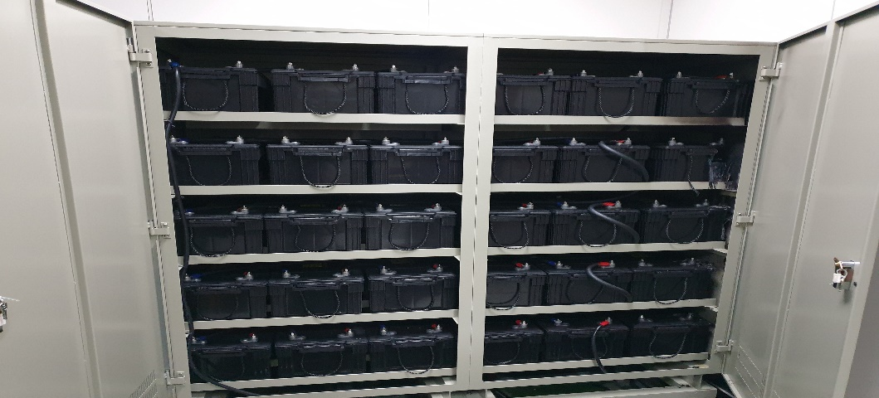
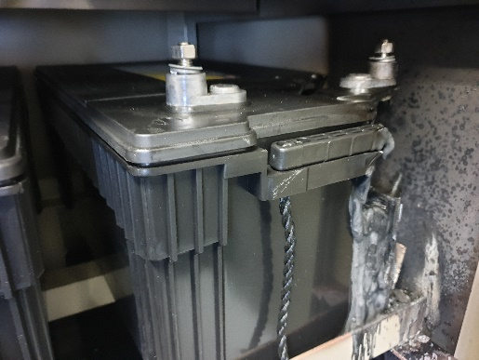
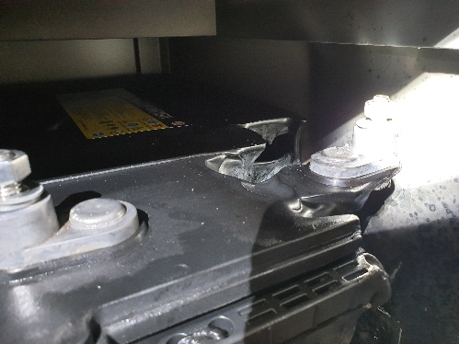
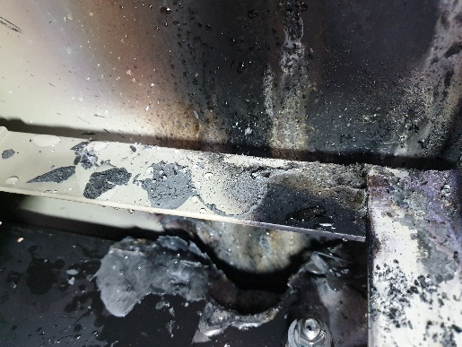
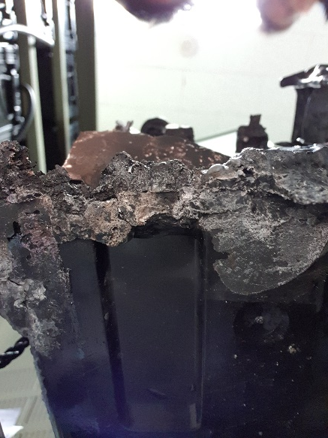
주요문제 발생현황 보고 – 화재(2018.12.24)
CS팀
업 체 명 | 부산동구청(부산 소재)
담 당 자 | 황정식(구청재무과) | 연 락 처 | 010-2694-7648
제 품 명 | RP250 | Lot No | 2018.09.19
설치수량 | 30 EA | 발생수량 | 4 EA
설치일자 | 2018.11.17 | 점검일자 | 2018.12.24
사용용도 | 통제실UPS (성신전기50KVA) | 점 검 자 | CS팀 이동윤차장 박철남대리
발생내역 | 12.24일 오전10시 화재발생경보.
피해내역 | 인적 피해 없음. 축전지 4EA 소손(우측 1,2.3.4층)
점검결과 | 4층 우측편 전지(19번) 누액 발생으로 하부측 전지까지 간접 소손 발생.(단자 정상) 4층 우측 전지(#19)가바닦크랙으로 인해 전해액 Leak 로 큐비클과 Short 열발생및 소손이 되었으며 그로 인해 전해액 하부방향으로 쏟아짐에 의해 하부층에도 전해액에 의해 큐비클과 Short가 발생한것으로 사료됨.
판정내용 | 운반또는 설치시 바닥부 크렉으로 인해 누액발생 사료
요구사항 | 11월 17일건으로 설치설치 큐비클 및 전지 전체(30EA) 교체 및 설치요구(관공서 특성상 전체 교체요구)
조치사항 | 영업담당(고정형 이수한 차장) 전달 완료후 긴급조치 예정.
진행사항 | 큐비클 도색 작업및 청소 작업 진행 여부에따라 전지 전체 재설치 계획
#25
#19
#13
#7
#1
#19전지
#19전지 단자부정상
#19전지 바닥부 설치RACK
#19전지 바닥부 누액의심부

